Slide 1
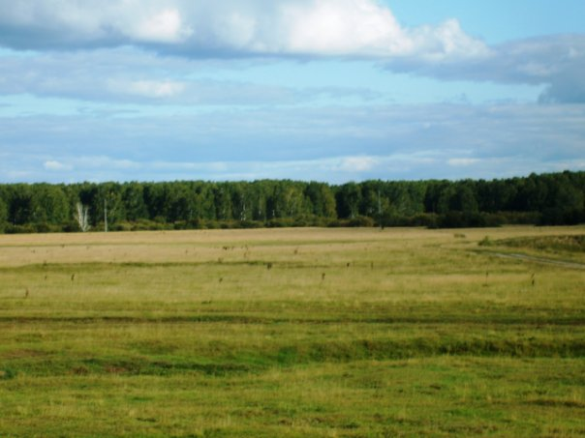
Все это малой
Родиной
зовется…
Фотоэкскурсия по Кыштовке

Slide 2
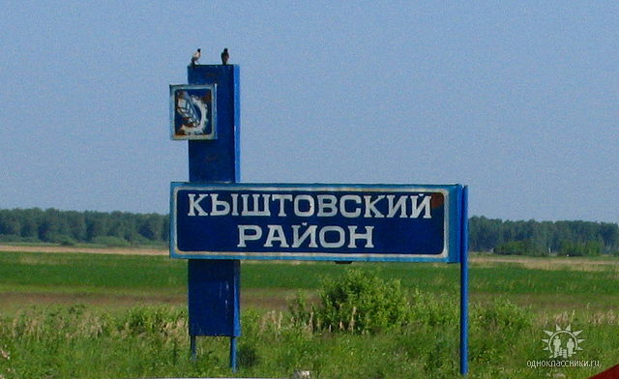
На бескрайней Сибирской земле, Той, что прадеды наши взрастили, Есть район, полюбившийся мне, Есть Кыштовка -частица России.
А. Соколов

Slide 3
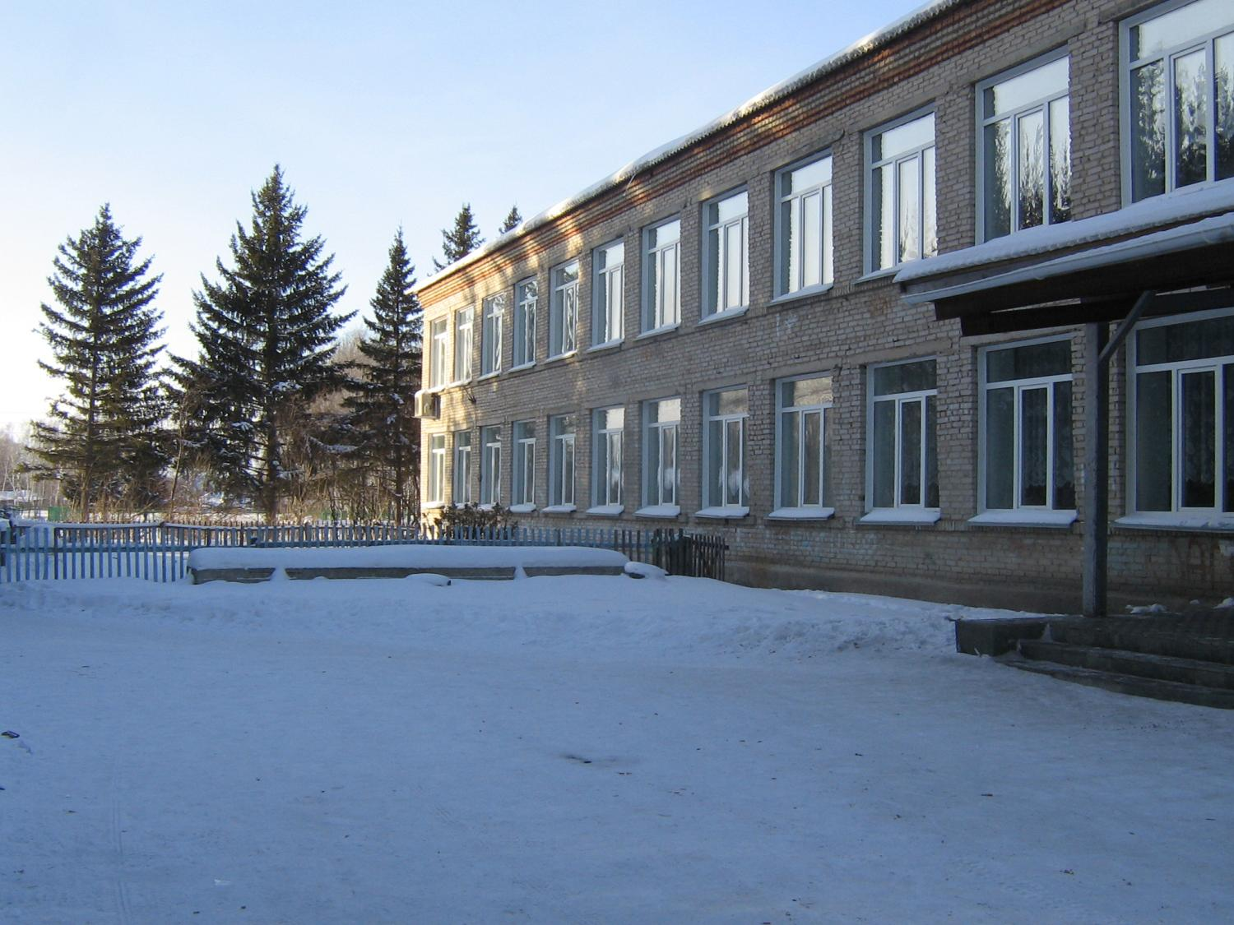
Свою родную школу
мы любим в любое время года!

Slide 4
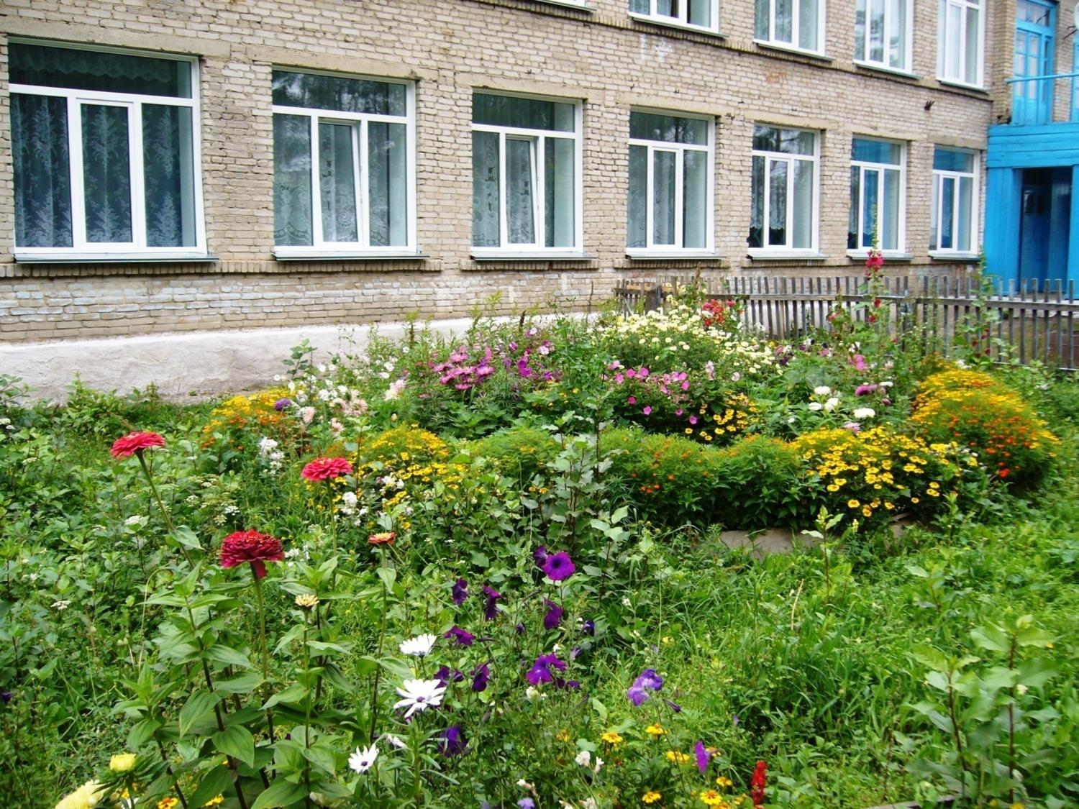

Slide 5
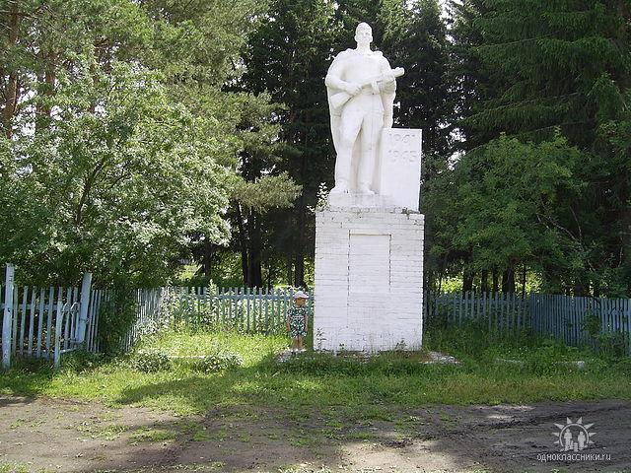

Slide 6
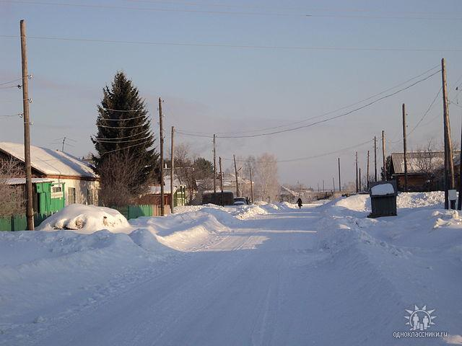
Улицы заречной стороны ,
на которых мы живем

Slide 7
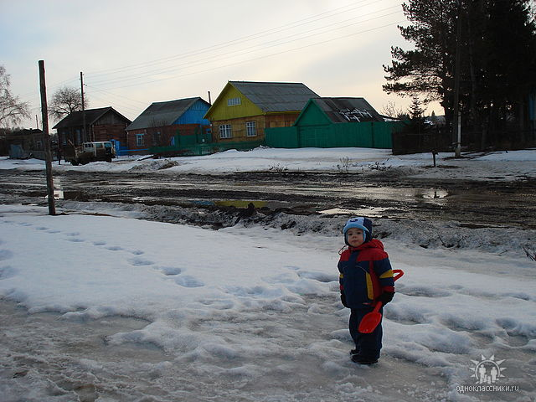

Slide 8
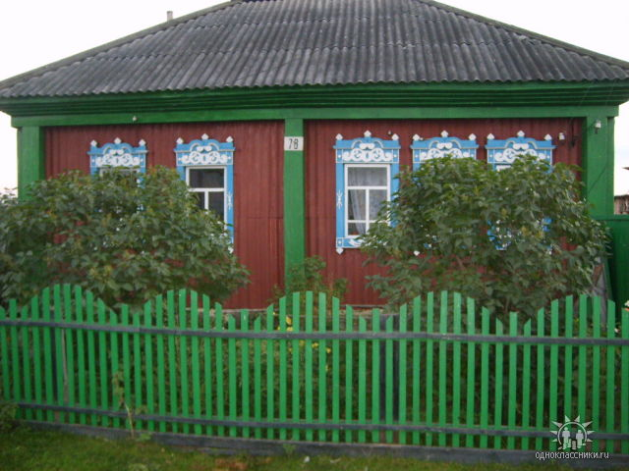

Slide 9
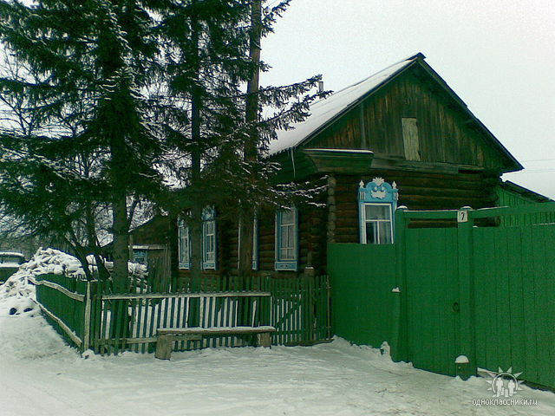

Slide 10
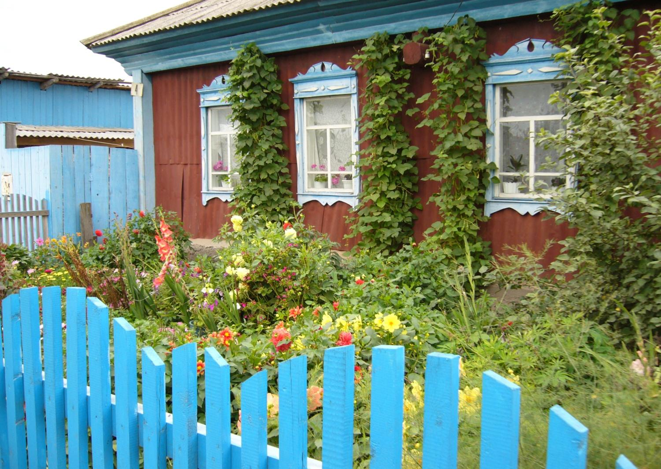

Slide 11
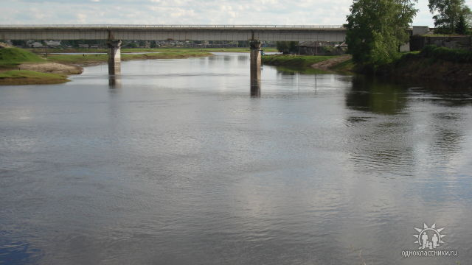
Мост через Тару. Он соединяет наше Заречье с центром Кыштовки

Slide 12
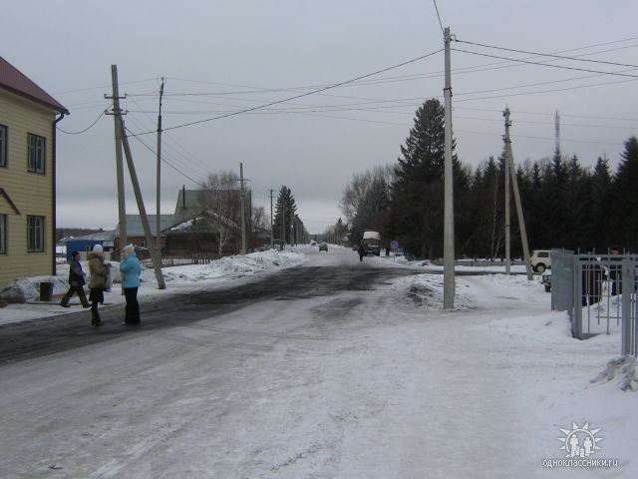
Центральна улица
по прежнему носит имя В.И. Ленина

Slide 13
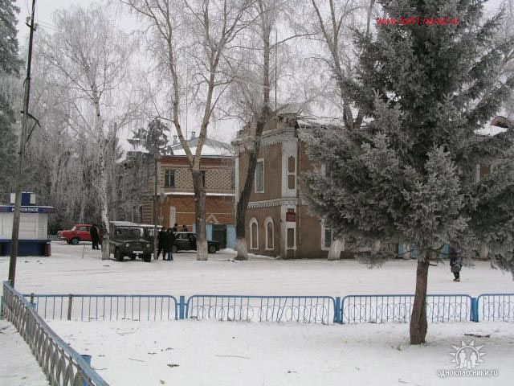

Slide 14
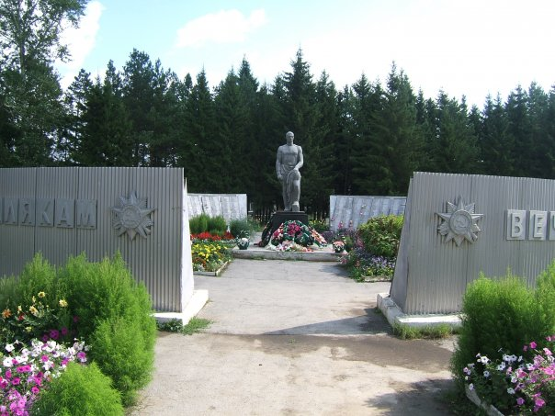
Сюда мы приходим почтить
память погибших

Slide 15
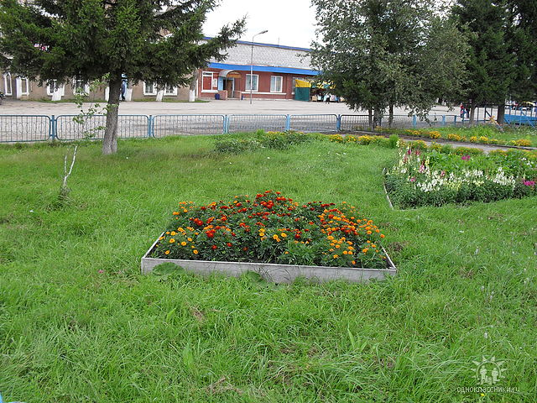

Slide 16
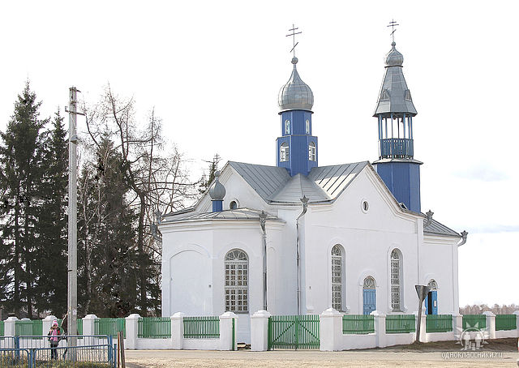
Храм в центре села

Slide 17
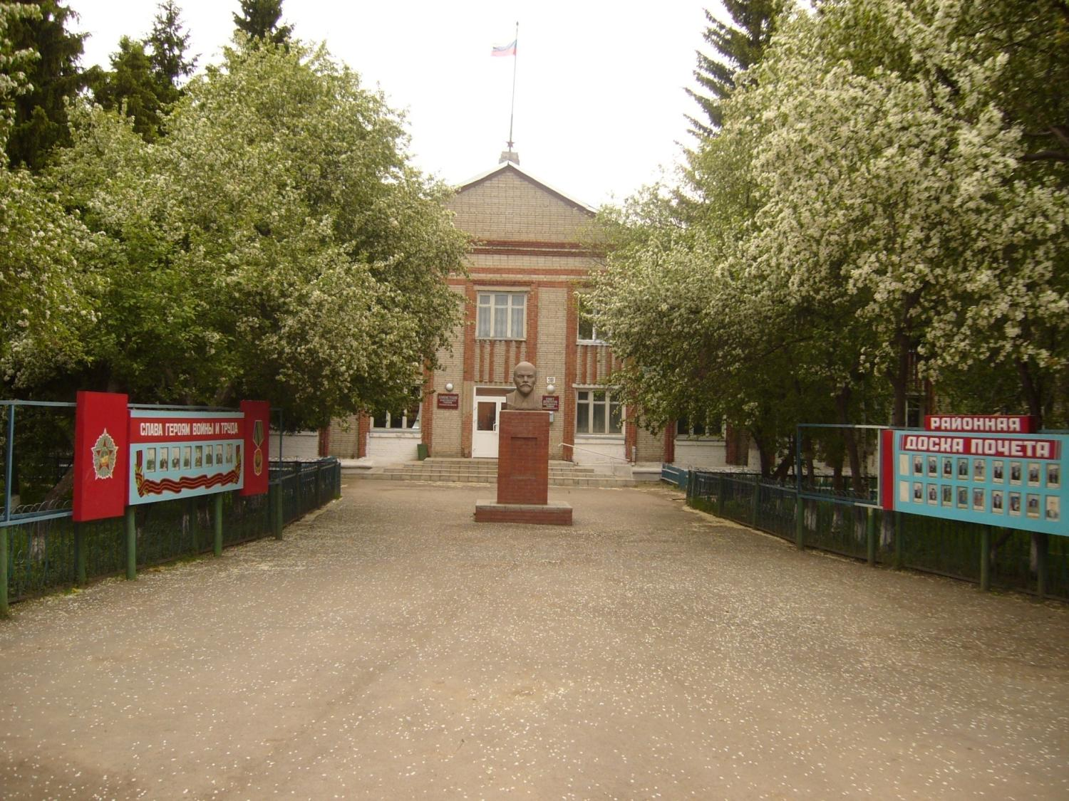
Из этого здания управляют
нашим районом

Slide 18
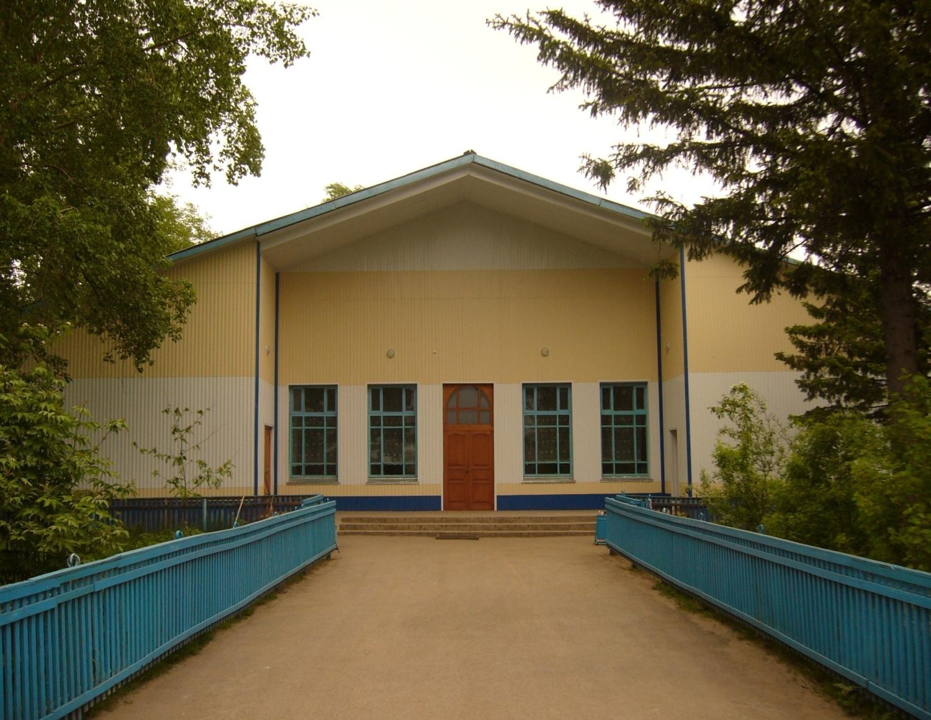
Наш Дом Культуры
проводит много интересных
мероприятий

Slide 19
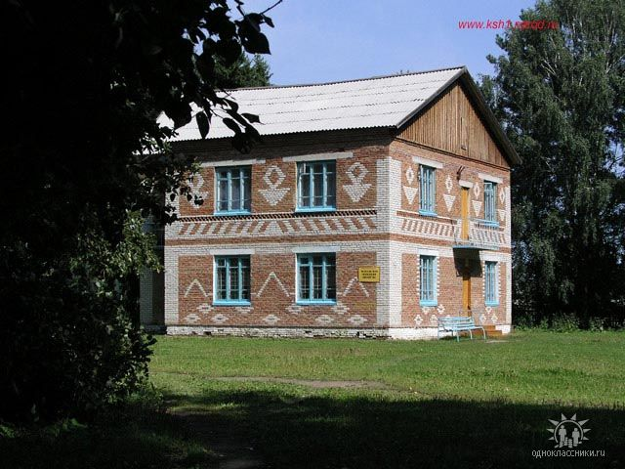
Наш главный книжный храм-
Центральная библиотека

Slide 20
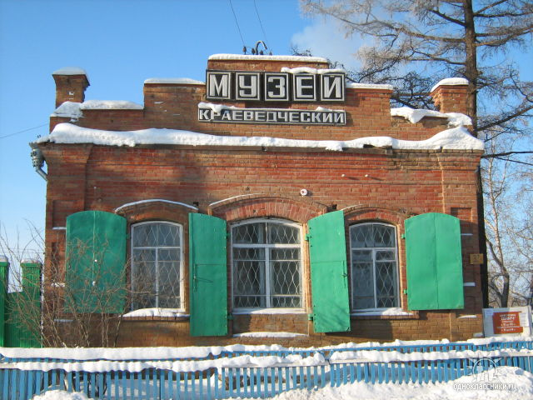
Здесь мы можем заглянуть
в былые времена

Slide 21
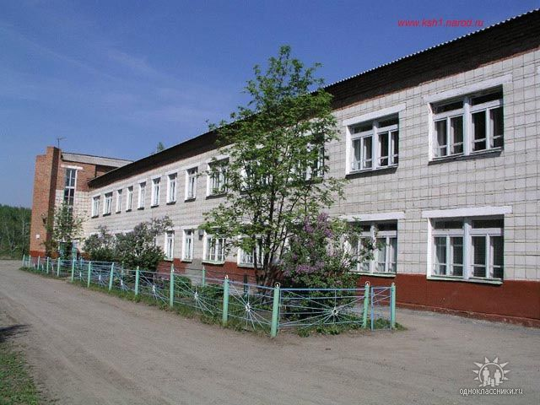
Здание центральной районной больницы

Slide 22
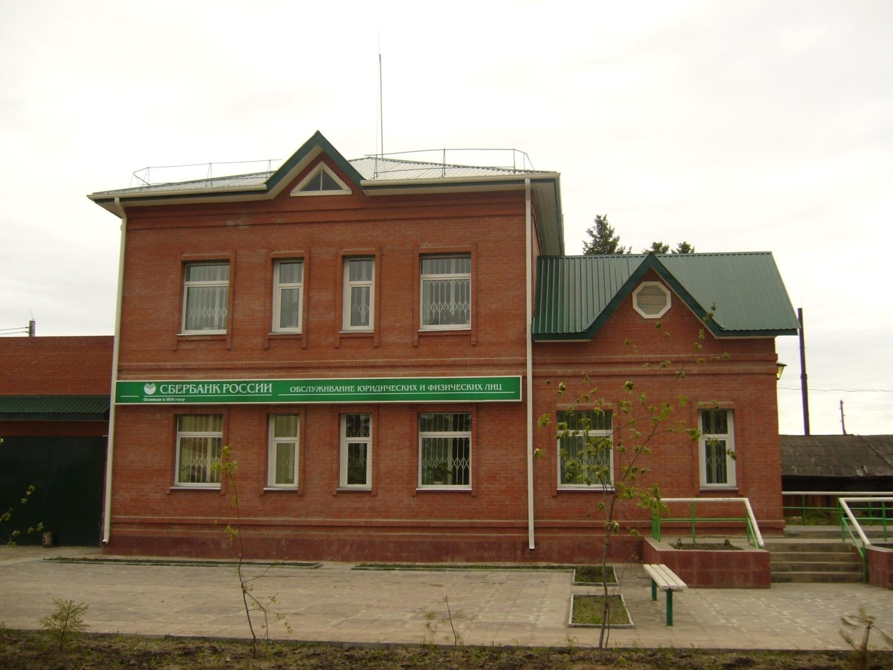
Самые посещаемые
здания райцентра

Slide 23
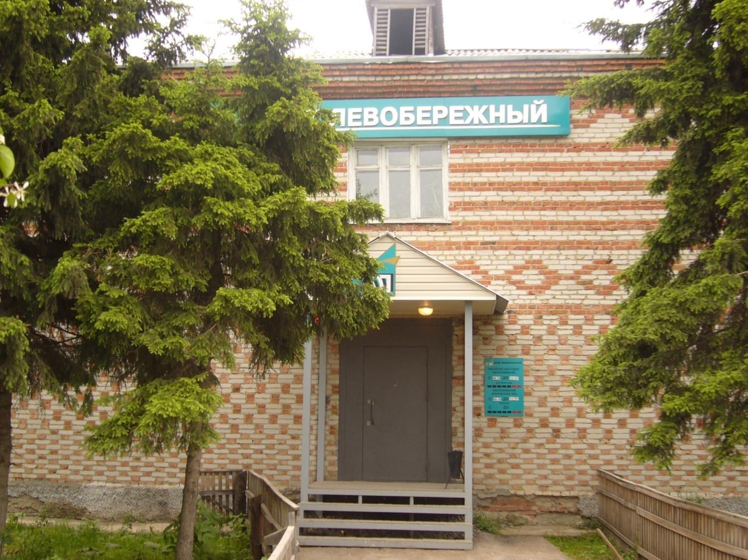

Slide 24
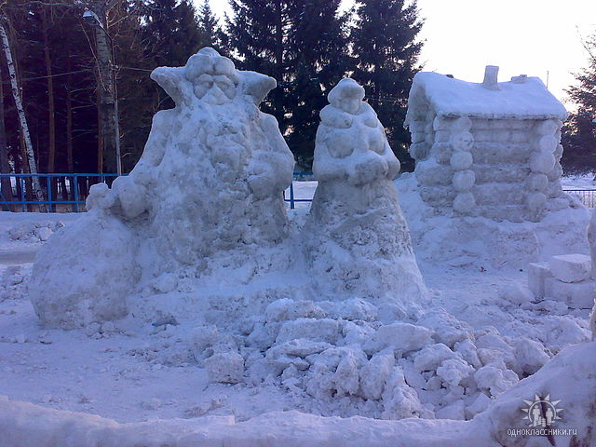
Снежный городок на
Площади Красных Партизан

Slide 25
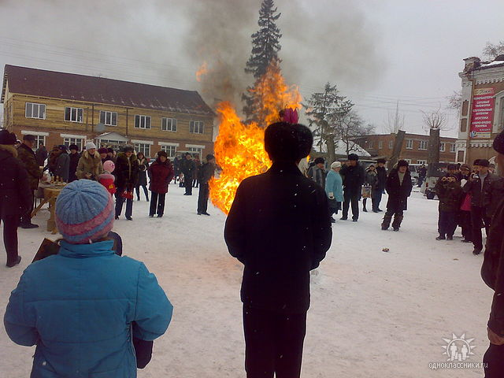
Здесь же на Масленицу

Slide 26
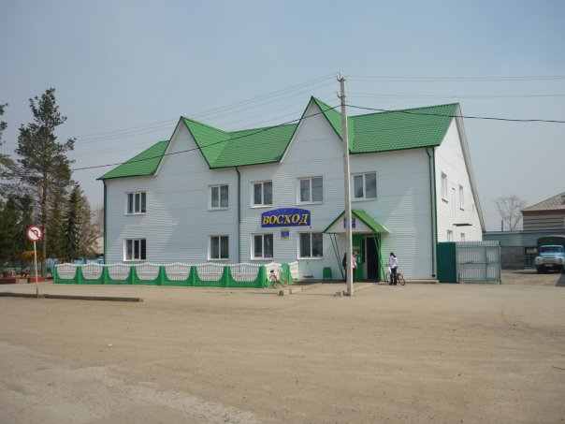
И у нас есть современные
магазины

Slide 27
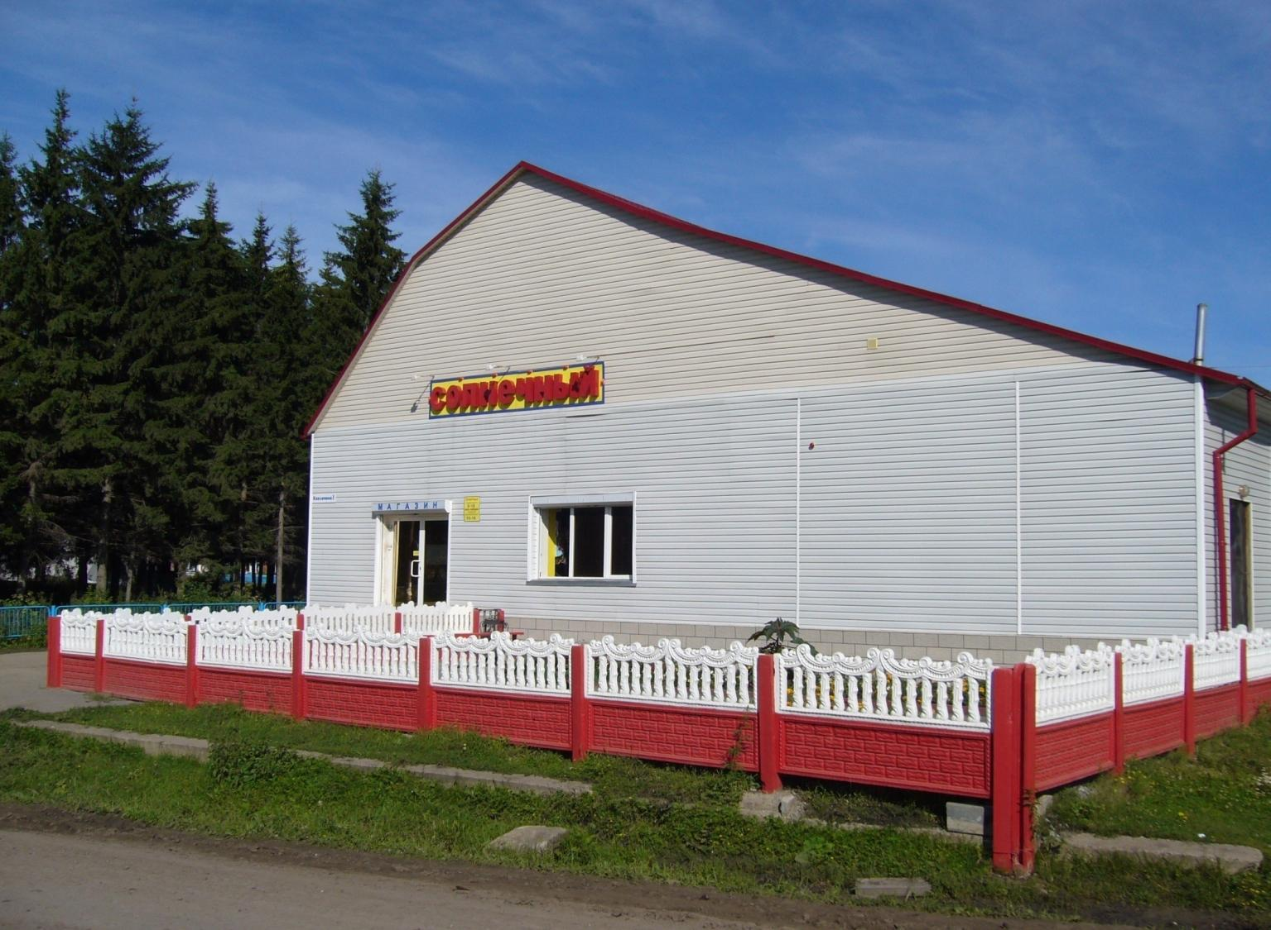

Slide 28
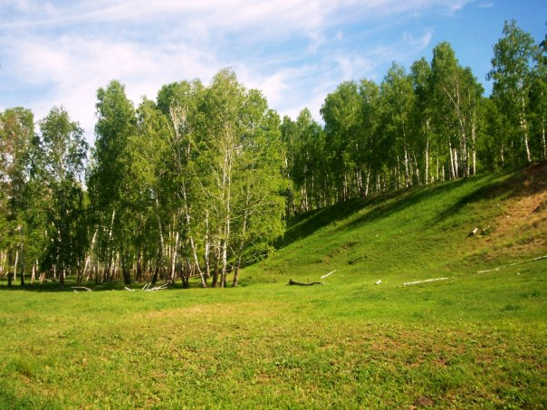
Ну где ж мне взять слова такие,
Чтоб край родимый описать!
Огонь рябины, золото осины,
Синь неба и речную гладь.
Р. Бородина

Slide 29
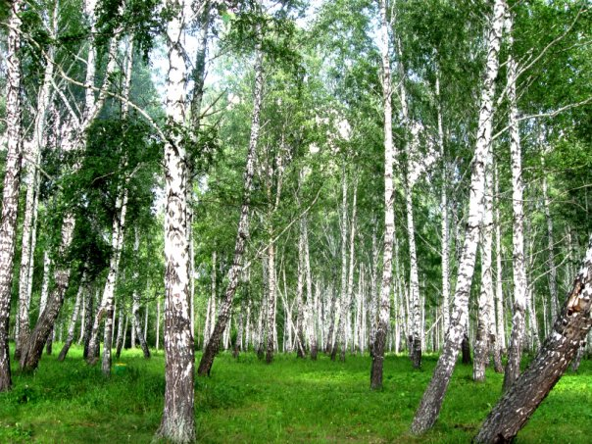

Slide 30
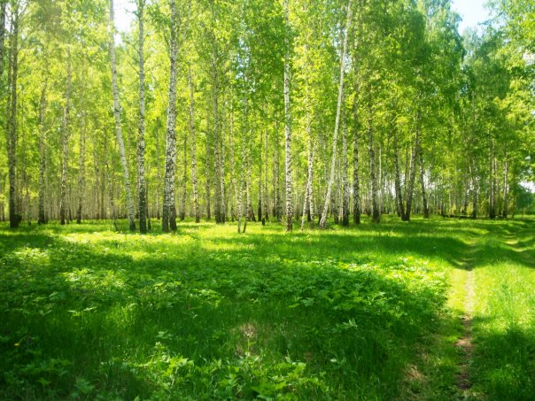

Slide 31
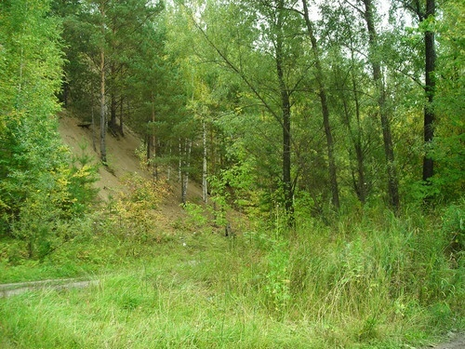

Slide 32
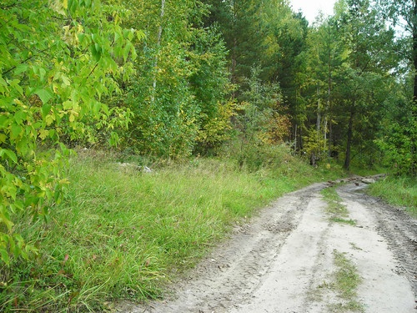

Slide 33
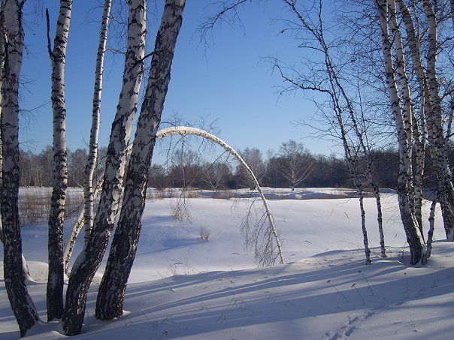

Slide 34
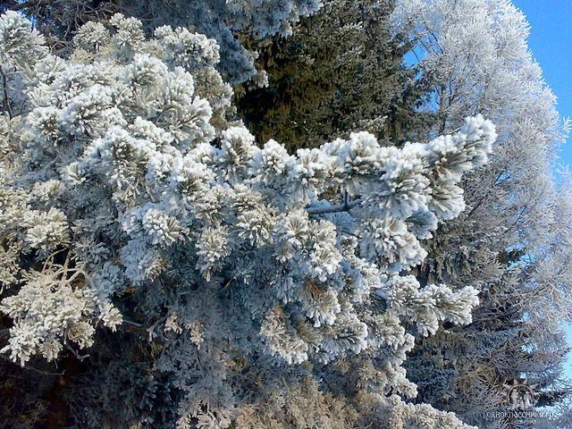

Slide 35
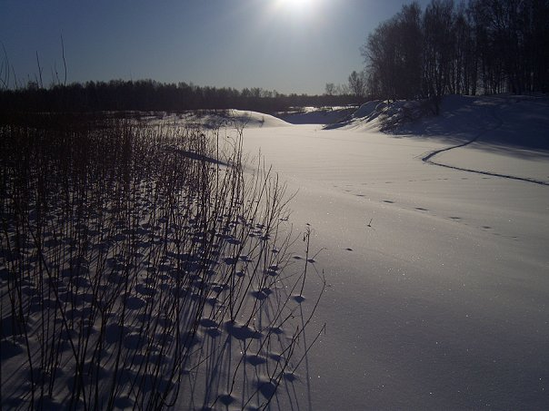

Slide 36
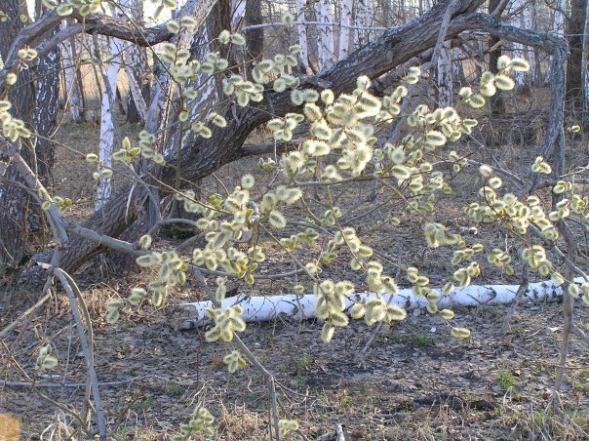

Slide 37
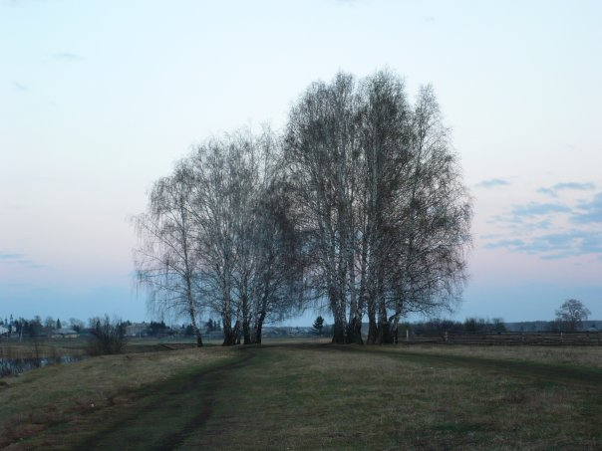

Slide 38
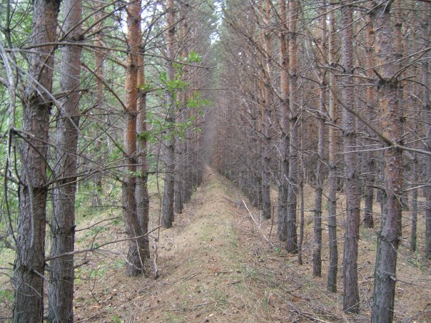

Slide 39
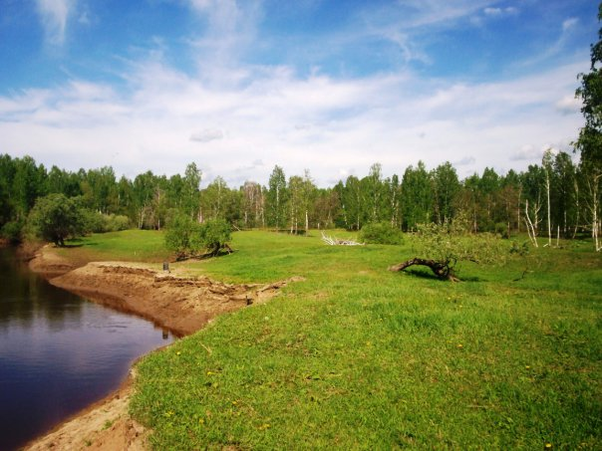
Прозрачных вод негромкое теченье
Прибрежных рощ особенный уют…
В. Гундарев

Slide 40
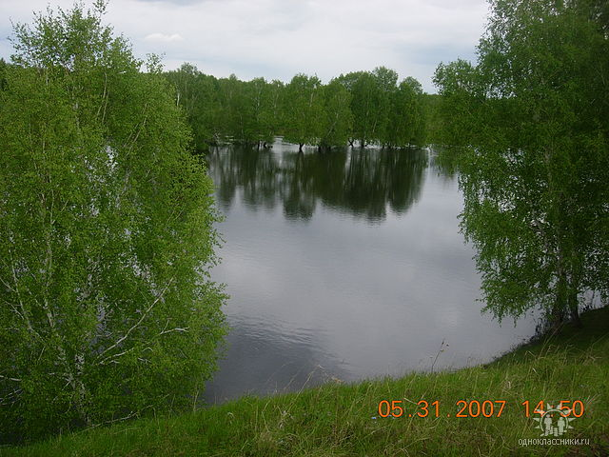

Slide 41
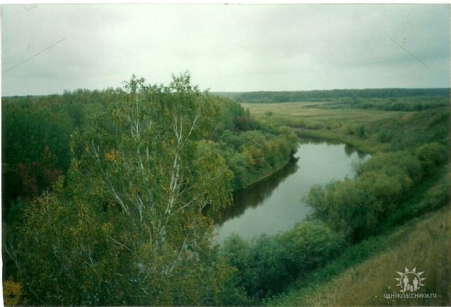

Slide 42
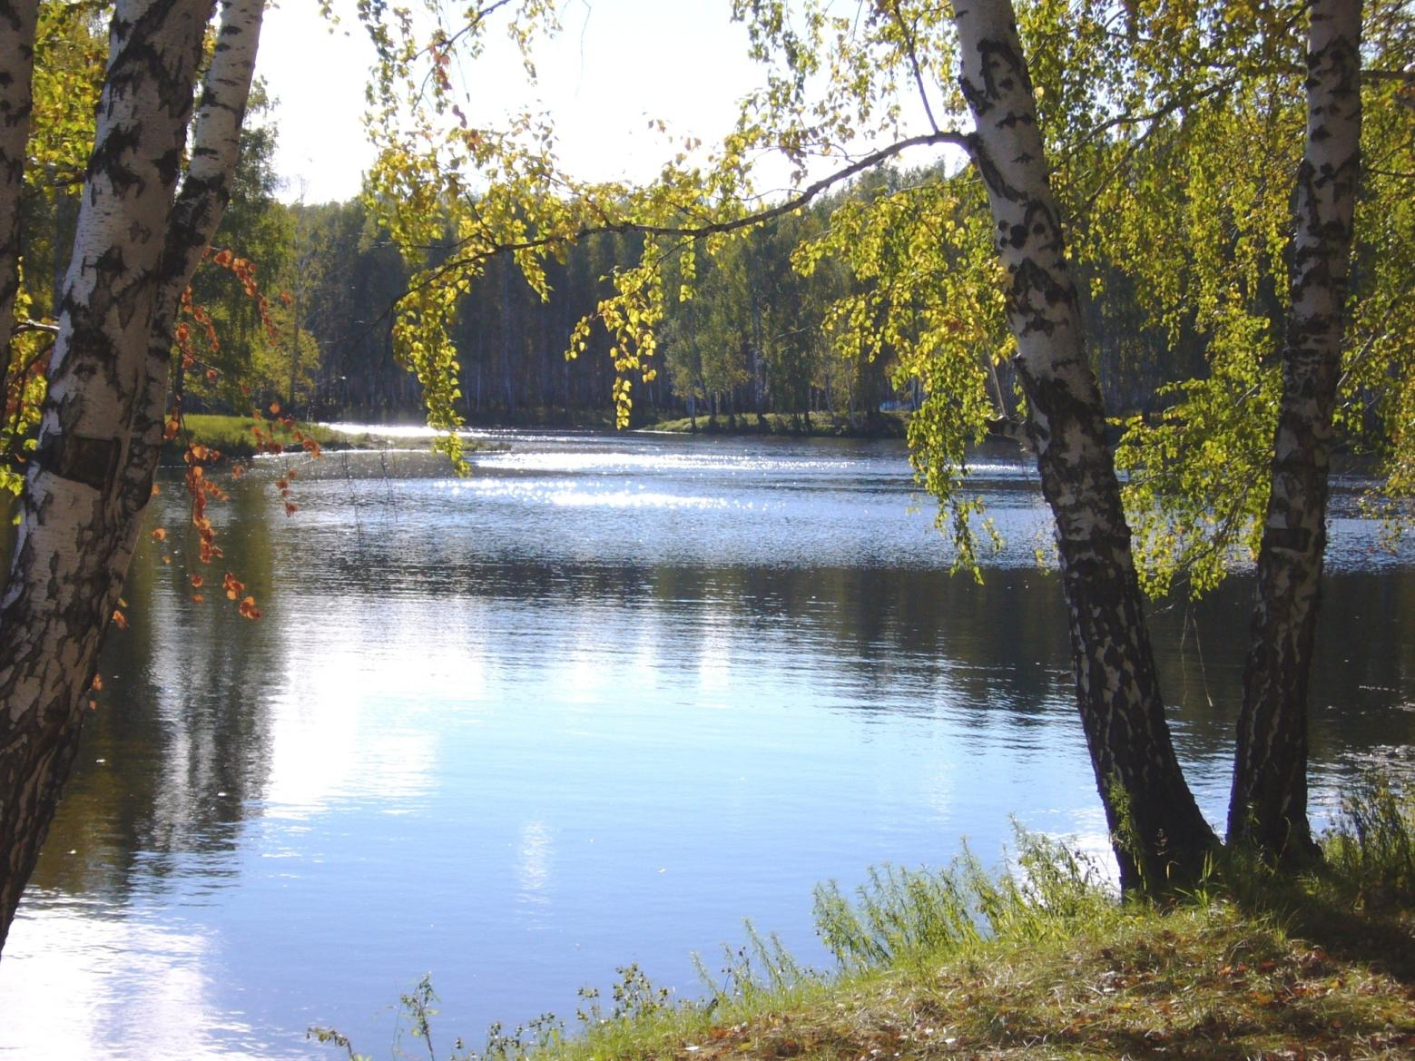

Slide 43
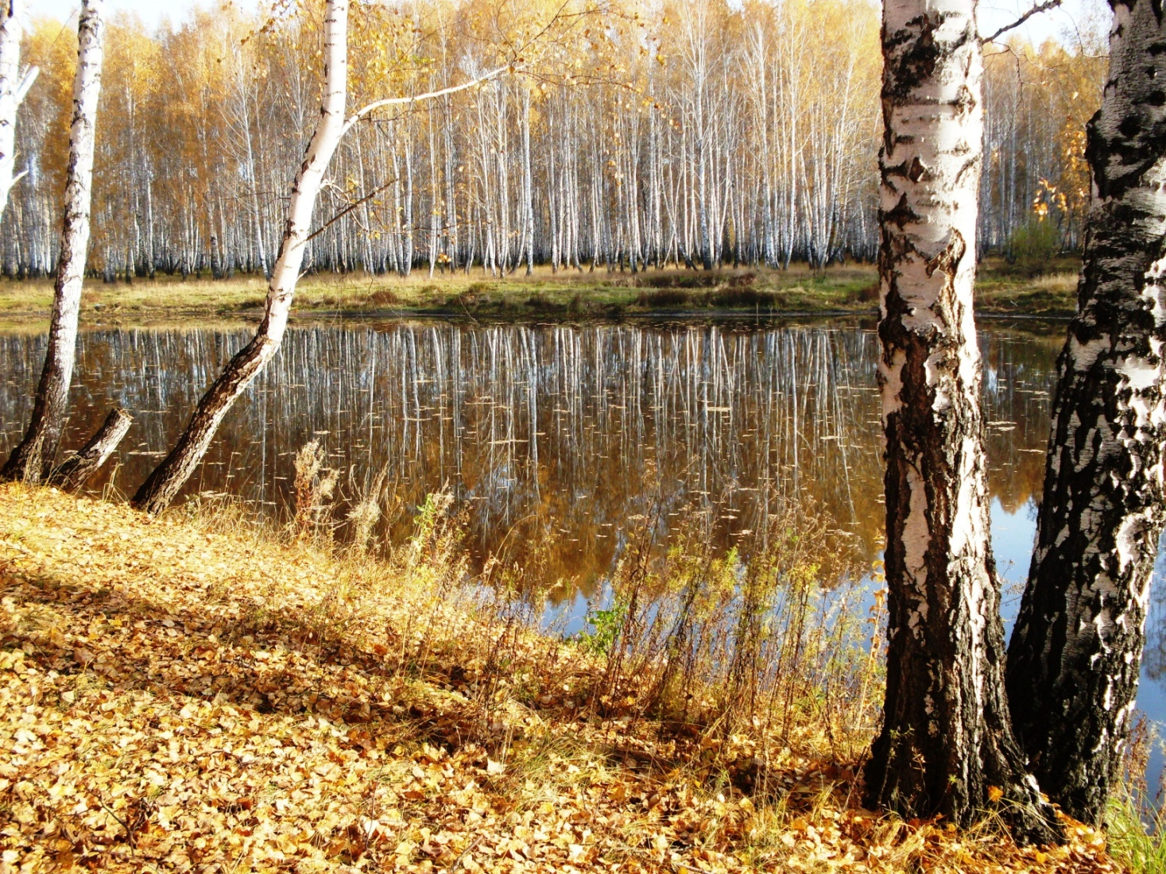

Slide 44
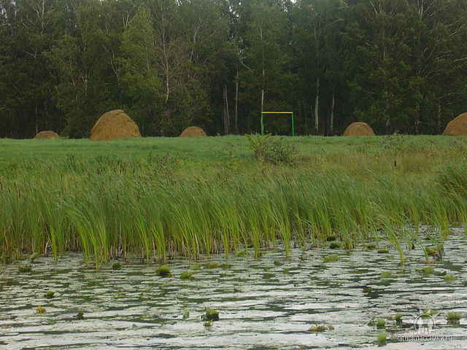

Slide 45
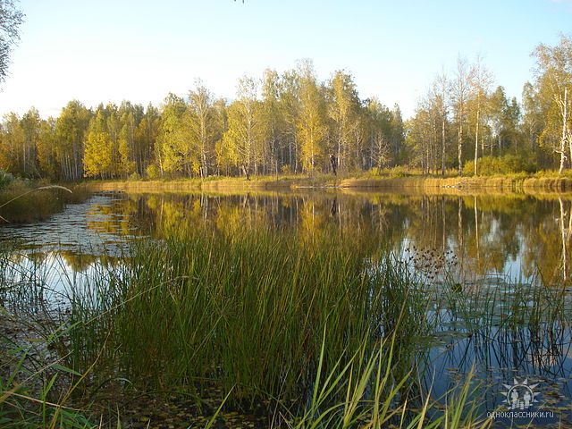

Slide 46
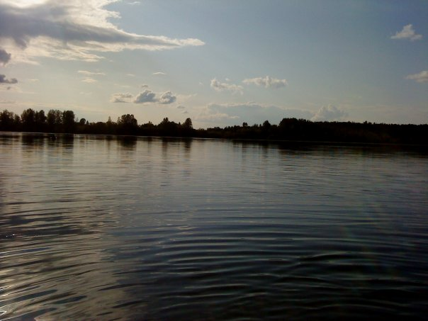

Slide 47
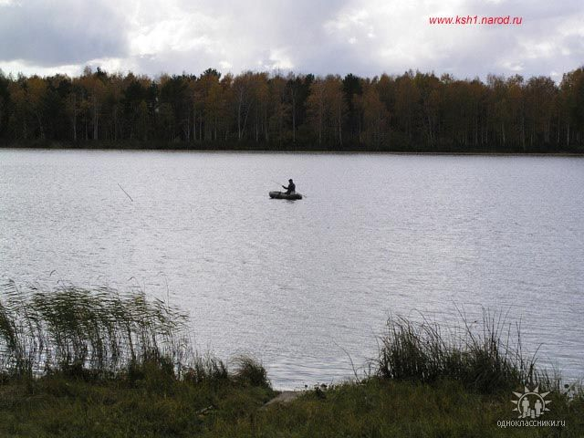

Slide 48
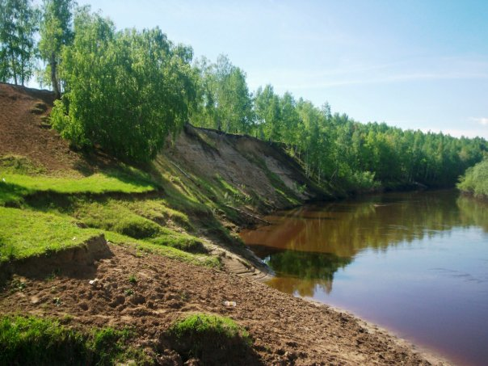

Slide 49
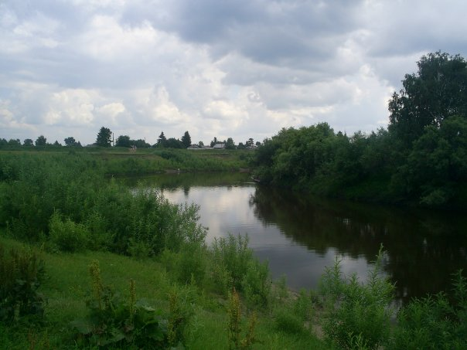

Slide 50
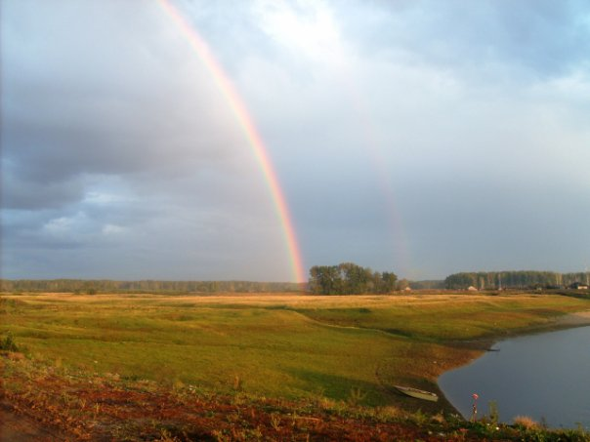

Slide 62
Все это малой Родиной зовется. Без этого на свете жить нельзя. Р. Бородина
Авторы слайд-шоу: Хайридинова Камиля и Носова Марина, КСОШ №2
Авторы фотографий: жители села Кыштовки, любящие свою малую Родину

